Slide 1
BOT FRAMEWORK Construye y conecta bots inteligentes que pueden interactuar sin importar el canal del usuario desde texto/sms a Skype, Slack y otros servicios.
Construyendo un bot desde 0 Juan D. Gómez Developer bla bla bla

Slide 2
Como construyes un bot?
Que hace a un bot genial?

Slide 3
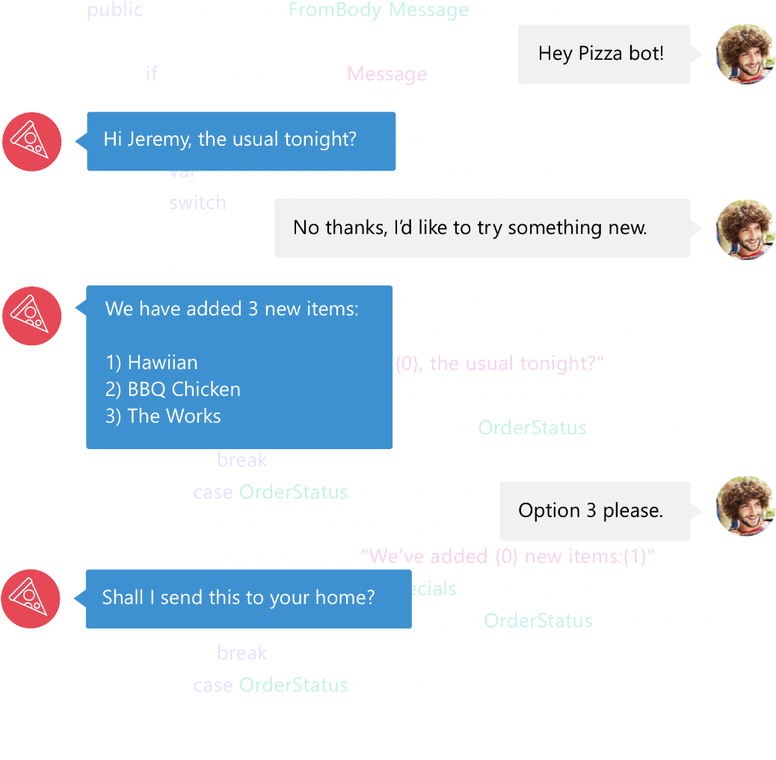

Bot Framework
Bot Framework es un servicio y un SDK operado por Microsoft
Bot Framework es una de muchas herramientas disponibles para constuir bots
Otras como: LUIS, reconocimiento de voz, Azure y más
www.botframework.com

Slide 4
Nuestro bot
Lógica
Bot Builder SDK (Node.js + C#)
Lógica de conversación
Web service
LUIS
Notes:
Language Understanding Intelligent Service (LUIS)

Slide 5
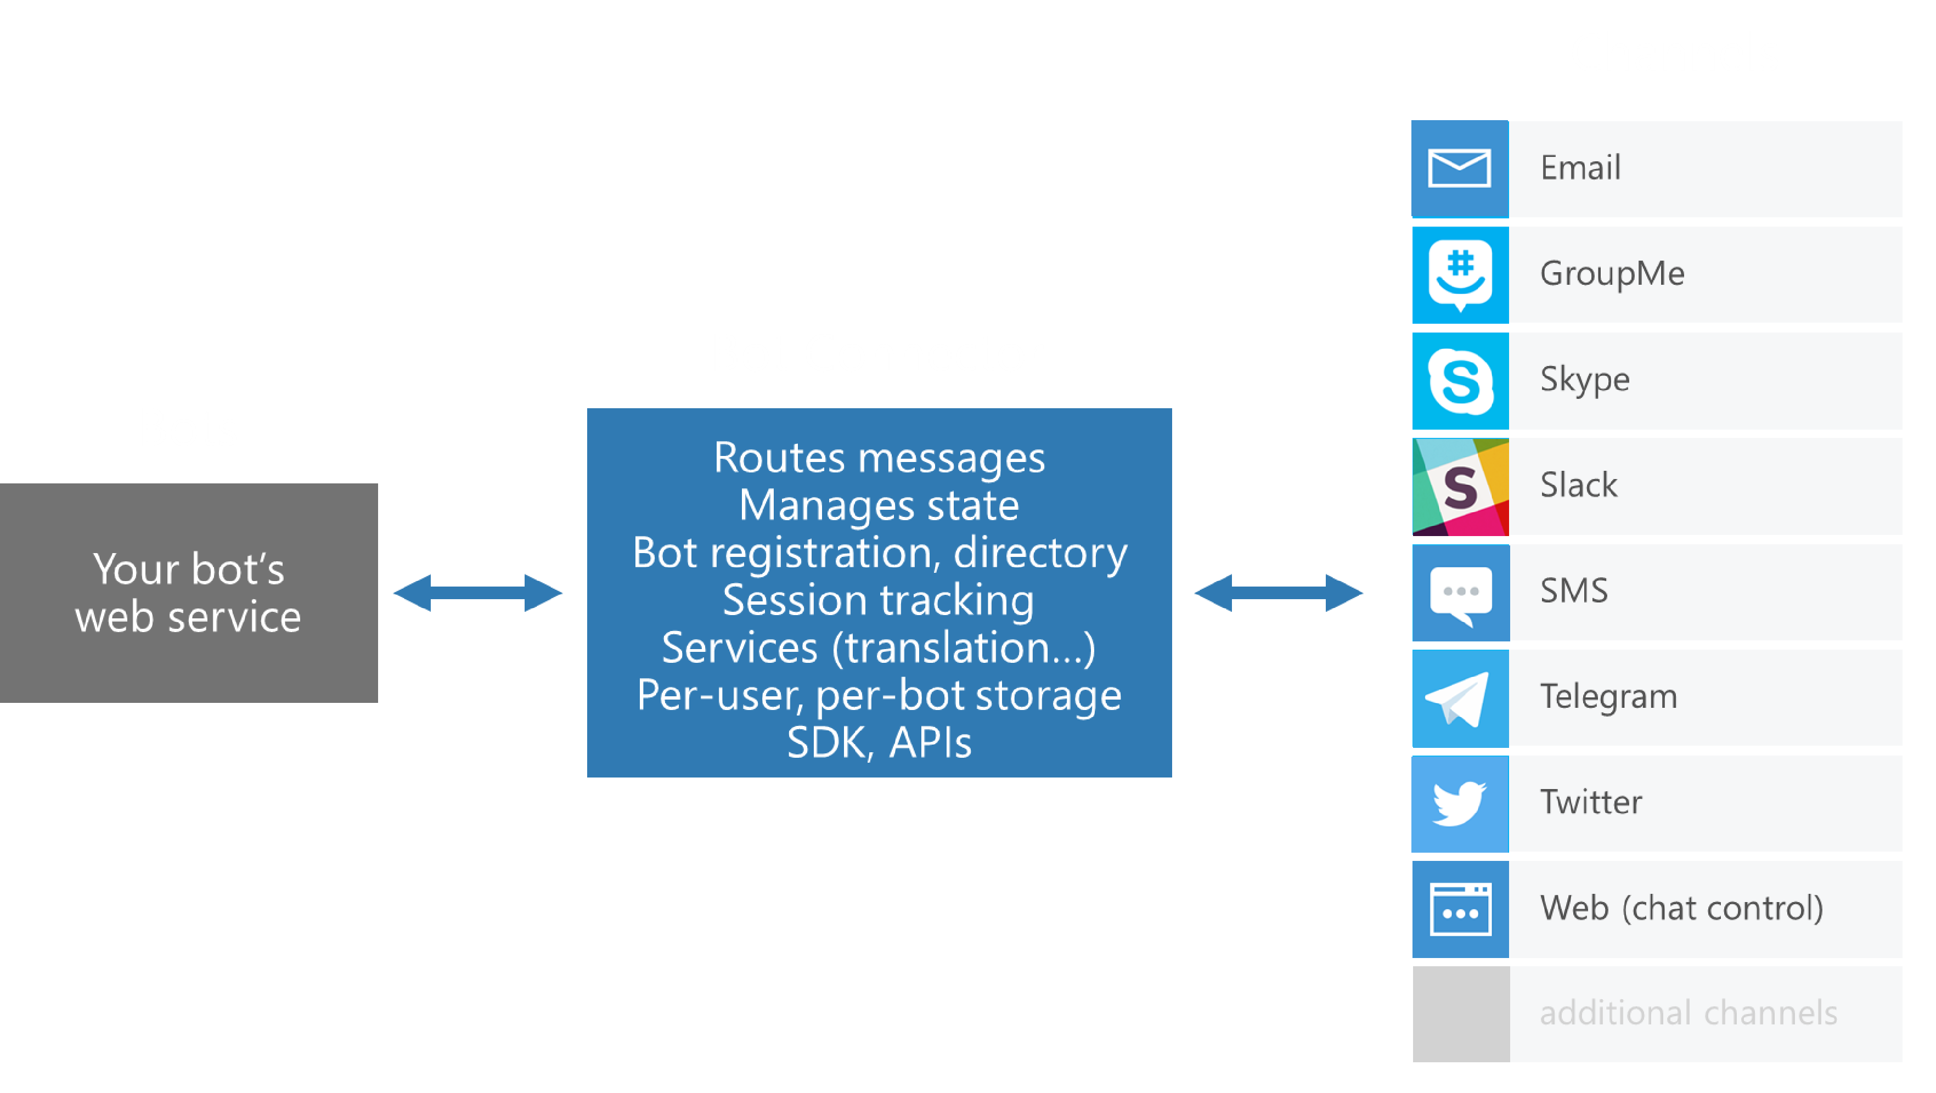
Bot Connector
Dev portal
Bot Connector
Enviar/recibir mensajes
Guardar estado
Traducir
Telemetria
…
Bot

Slide 6
Mensajes
Bot
Bot Connector
{
"type": "Message",
"id": "68YrxgtB53Y",
"conversationId": "DphPaFQrDuZDKyCez4AFGcT4vy5aQDje1lLGIjB8v18MFtb",
"language": "en",
"text": "You can say \"/order\" to order!",
"attachments": [ ],
"from": {
"name": "+12065551212",
"channelId": "sms",
"address": "+12065551212",
"id": "Ro52hKN287",
"isBot": false
},
"channelData": { SMS data here },
"botUserData": { your data here },
...
}

Slide 7
Visual Studio Template
Bot de acciones
LUIS
Publicar a Azure
Dialogos inteligentes
Conectar a los usuarios

Slide 8
File -> New bot
Demo
Visual Studio Template
Bot de acciones
LUIS
Publicar a Azure
Conectar a los usuarios
Dialogos inteligentes

Slide 9
Por donde empezar
https://bots.botframework.com/
https://www.microsoft.com/cognitive-services/en-us/apis

